Slide 1
CHÀO MỪNG CÁC CÔ GIÁO VÀ CÁC EM HỌC SINH LỚP 3C ĐẾN VỚI TIẾT HỌC ĐẠO ĐỨC NGÀY HÔM NAY

Slide 2
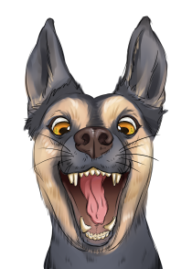

1
Khởi động

Slide 3
1. Vì sao phải quan tâm, chăm sóc ông bà, cha mẹ, anh chị em?

Slide 4
2.Em đã làm gì để thể hiện sự quan tâm của em đối với ông bà, cha mẹ, anh chị em trong gia đình?

Slide 5


Slide 6
PHÒNG GD & ĐT THÀNH PHỐ VINH
TRƯỜNG TIỂU HỌC TRUNG ĐÔ
MÔN ĐẠO ĐỨC LỚP 3
BÀI 5: CHIA SẺ VUI BUỒN CÙNG BẠN (TIẾT 1)

Slide 7
2
Khám phá

Slide 8
Thứ ngày tháng 10 năm 2021
Đạo đức
Bài 5: Chia sẻ vui buồn cùng bạn (tiết 1)
Hoạt động 1: Xử lí tình huống

Slide 9
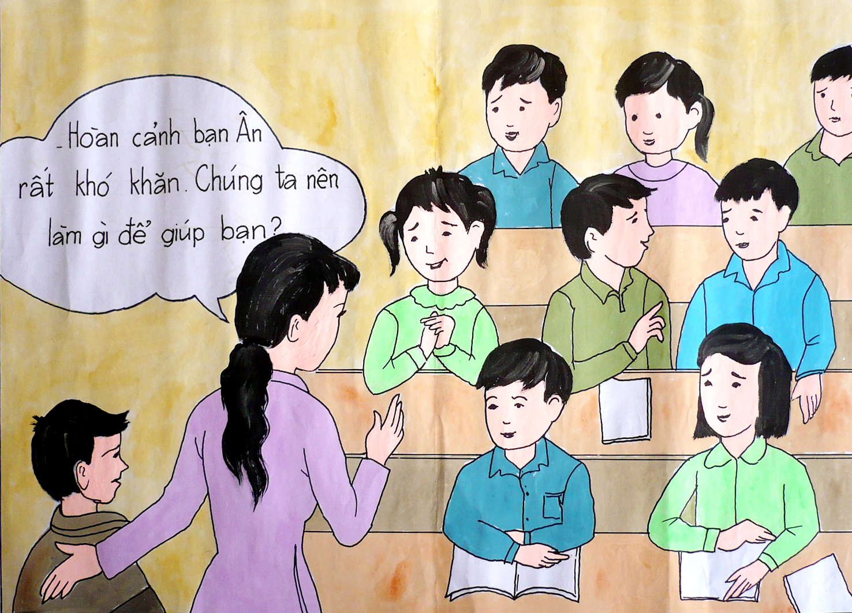
Thứ ngày tháng 10 năm 2021
Đạo đức
Chia sẻ vui buồn cùng bạn (tiết 1)
Truyện kể: “Chuyện ở lớp”
Notes:
Tăng Xuân Sơn

Slide 10
Chuyện ở lớp
Đã hai ngày ngày nay các bạn học sinh lớp 3B không thấy bạn Ân đến lớp. Đến giờ sinh hoạt của lớp, cô giáo buồn rầu báo tin:
- Như các em đã biết, mẹ bạn Ân lớp ta ốm đã lâu, nay bố bạn lại mới bị tai nạn giao thông. Hoàn cảnh gia đình bạn đang rất khó khăn. Chúng ta cần phải làm gì để giúp đỡ gia đình bạn Ân vượt qua khó khăn này?

Slide 11
Thứ ngày tháng 10 năm 2021
Đạo đức
Chia sẻ vui buồn cùng bạn (tiết 1)
Truyện kể: “Chuyện ở lớp”
Nếu em là bạn cùng lớp với Ân, em sẽ làm gì để an ủi bạn? Vì sao?
Notes:
Tăng Xuân Sơn

Slide 12

Khi bạn có chuyện buồn em cần động viên động viên, an ủi bạn hoặc giúp đõ bạn bằng những việc làm phù hợp:
+ Giúp bạn chép bài
+ Giảng lại bài nếu bạn nghỉ học
+ Giúp bạn làm một số việc nhà.

Slide 13
3
Thực hành

Slide 14
Thứ ngày tháng 10 năm 2021
Đạo đức
Bài 5: Chia sẻ vui buồn cùng bạn (tiết 1)
Hoạt động 2: Thảo luận

Slide 15
Hãy thảo luận theo tình huống sau :
a) Khi bạn em có chuyện vui
b) Thăm hỏi, giúp đỡ khi bạn em có chuyện buồn hoặc gặp khó khăn hoạn nạn.

Slide 16
Bài tập 2a/ Hãy ghi dấu + vào ô trước cách em sẽ làm gì trong các tình huống sau:
Tình huống a: Khi bạn có chuyện vui, em sẽ:
+
Chúc mừng, chia vui với bạn
Không quan tâm, vì đó là việc riêng của bạn
Ghen tị với bạn
Tình huống b: Khi bạn có chuyện buồn hoặc gặp khó khăn, hoạn nạn, em sẽ:
Mặc bạn, không quan tâm.
Trêu chọc, chế giễu bạn.
An ủi, động viên, giúp đỡ bạn phù hợp với khả năng của mình
+

Slide 17
2b) Em sẽ làm gì khi bạn em có chuyện buồn hoặc gặp khó khăn hoạn nạn?
Khi bạn có chuyện buồn, em cần động viên an ủi bạn hoặc giúp đỡ bạn bằng những việc làm phù hợp với khả năng(như giúp bạn chép bài, giảng lại bài cho bạn nếu bạn phải nghỉ học; giúp bạn làm một số việc nhà;…) để bạn có thêm sức mạnh vượt qua khó khăn.

Slide 18
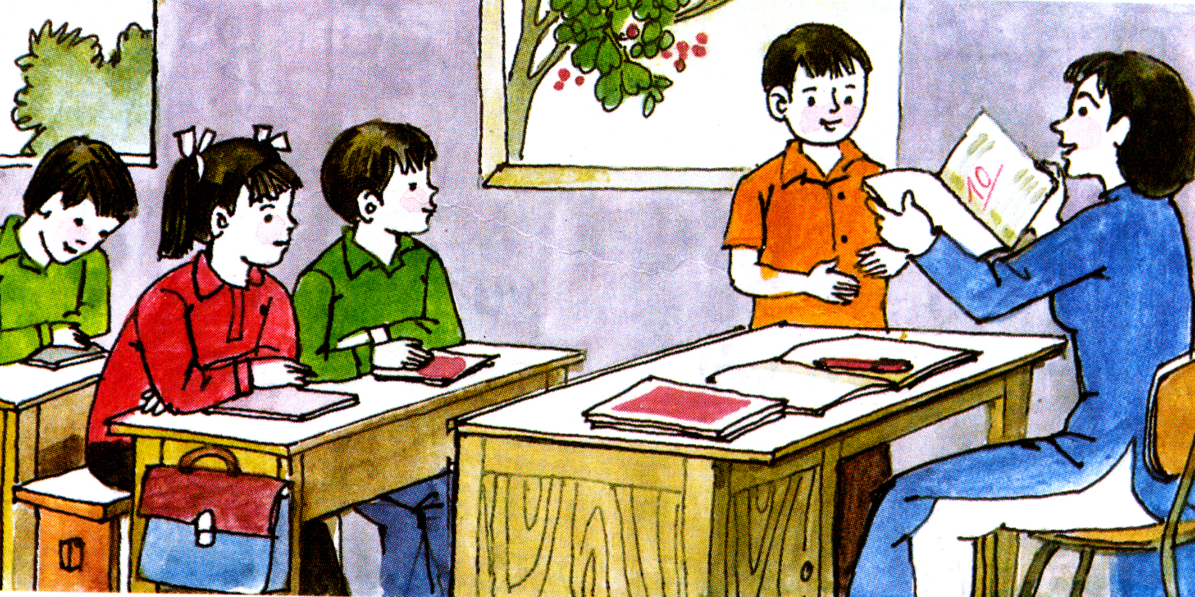
Thứ ngày tháng 10 năm 2021
Đạo đức:
Chia sẻ vui buồn cùng bạn (tiết 1)
Gợi ý:
Bạn được điểm tốt.
* Chúc mừng bạn:
Notes:
Tăng Xuân Sơn

Slide 19
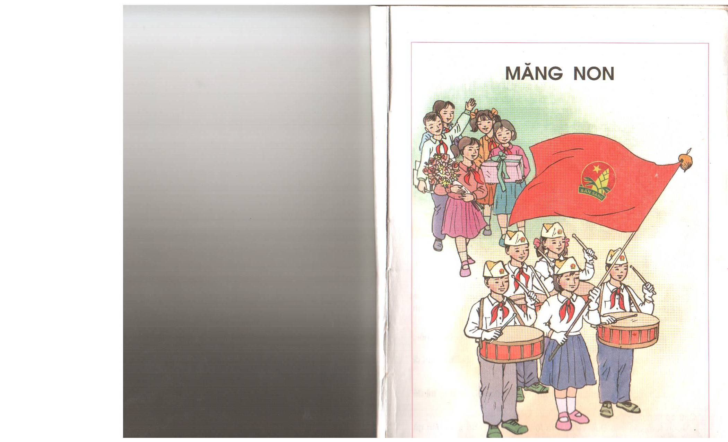
Thứ ngày tháng 10 năm 2021
Đạo đức
Chia sẻ vui buồn cùng bạn (tiết 1)
Gợi ý:
Bạn được điểm tốt.
* Chúc mừng bạn:
Bạn thành công.
Sinh nhật bạn
Notes:
Tăng Xuân Sơn

Slide 20
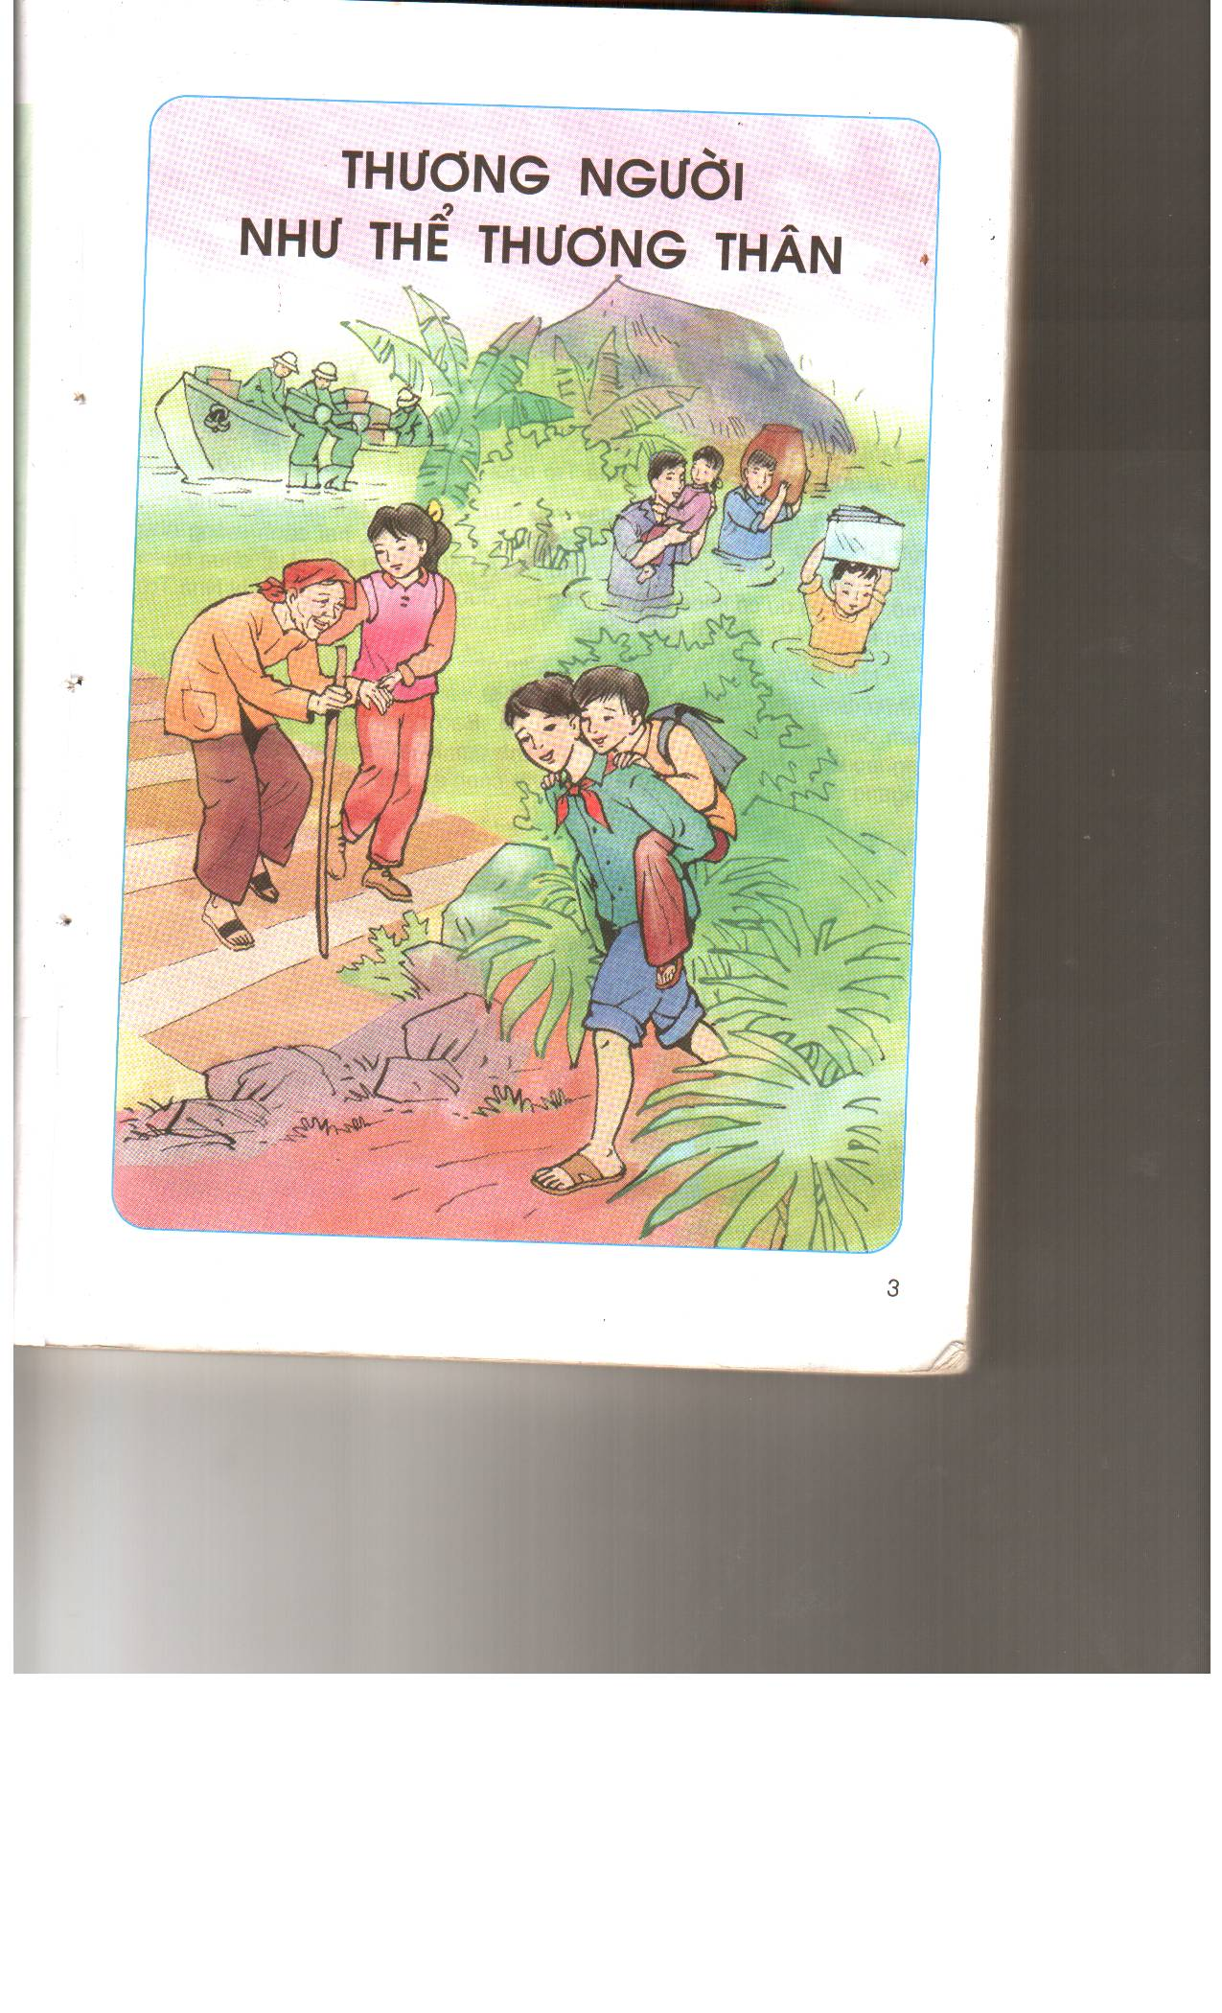
Thứ ngày tháng 10 năm 2021
Đạo đức:
Chia sẻ vui buồn cùng bạn (tiết 1)
Gợi ý:
Bạn được điểm tốt.
* Chúc mừng bạn:
Bạn làm được một việc tốt.
Sinh nhật bạn
* Chia sẻ với bạn khi:
Bạn gặp khó khăn trong học tập.
Notes:
Tăng Xuân Sơn

Slide 21
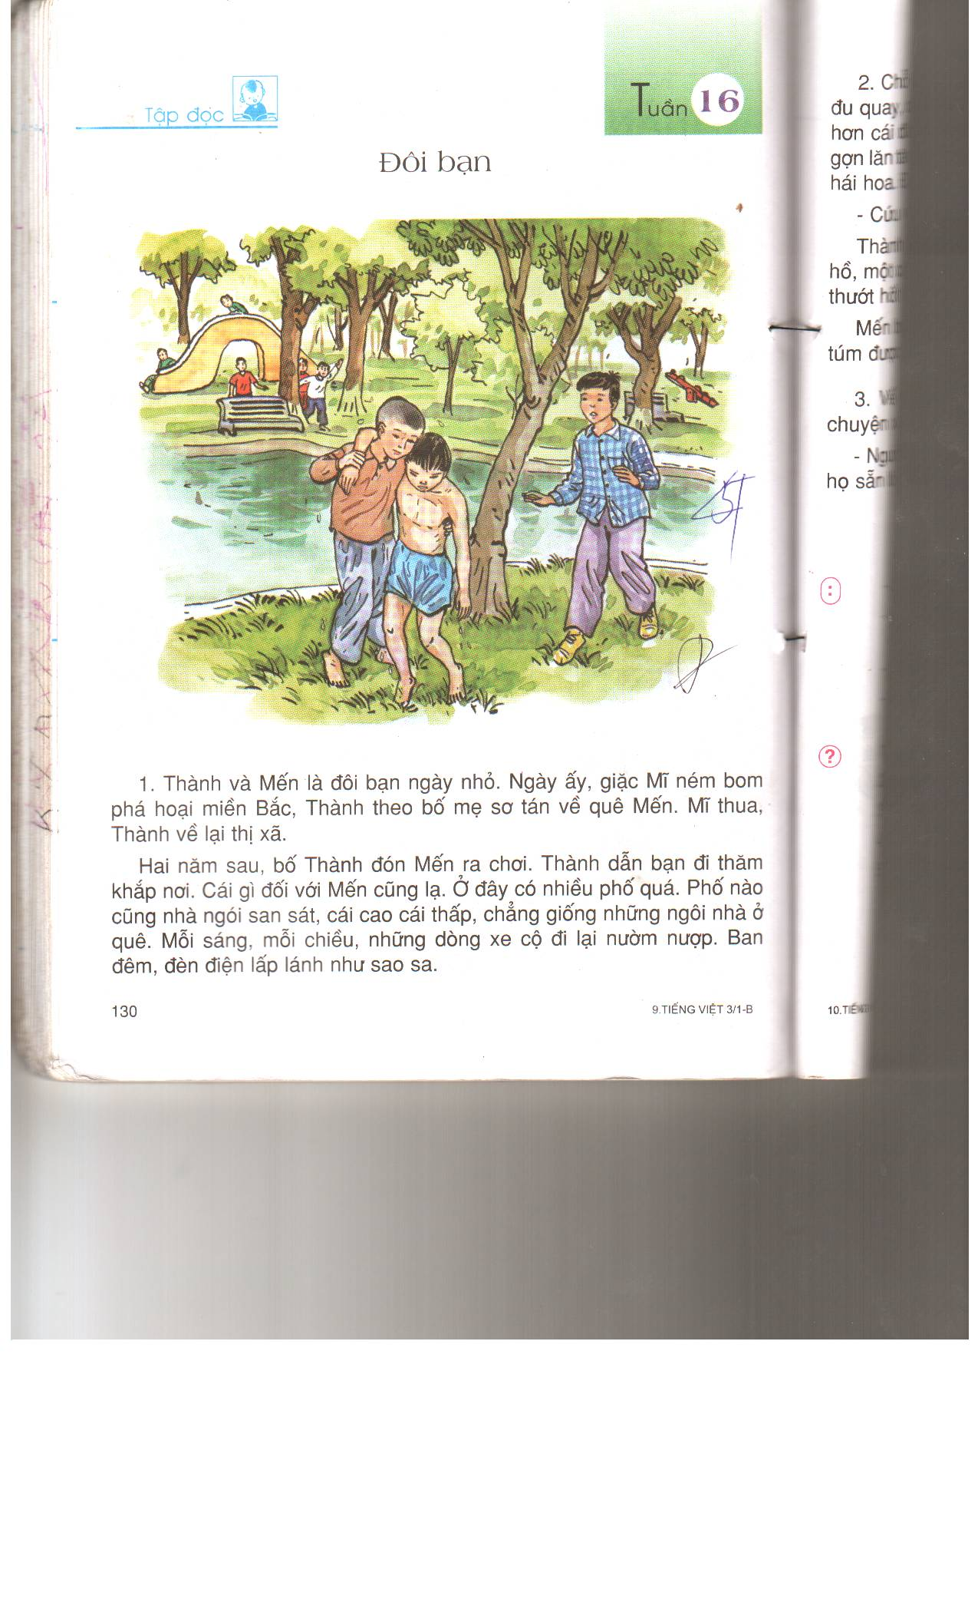
Thứ ngày tháng 10 năm 2021
Đạo đức:
Chia sẻ vui buồn cùng bạn
Gợi ý:
Bạn được điểm tốt.
* Chúc mừng bạn:
Bạn làm được một việc tốt.
Sinh nhật bạn
* Chia sẻ với bạn khi:
Bạn gặp khó khăn trong học tập.
Bạn có điều rủi ro, buồn khổ.
Notes:
Tăng Xuân Sơn

Slide 22
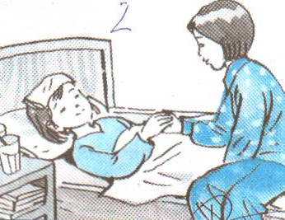
Thứ ngày tháng 10 năm 2021
Đạo đức
Chia sẻ vui buồn cùng bạn (tiết 1)
Gợi ý:
Bạn được điểm tốt.
* Chúc mừng bạn:
Bạn làm được một việc tốt.
Sinh nhật bạn
* Chia sẻ với bạn khi:
Bạn gặp khó khăn trong học tập.
Bạn có điều rủi ro, buồn khổ.
Bạn bị ốm.
Notes:
Tăng Xuân Sơn

Slide 23
Kết luận:
-Khi bạn có chuyện vui, cần chúc mừng, chung vui với bạn.
- Khi bạn có chuyện buồn, cần an ủi, động viên và giúp bạn bằng những việc làm phù hợp với khả năng.

Slide 24
Thứ ngày tháng 10 năm 2021
Đạo đức
Bài 5: Chia sẻ vui buồn cùng bạn (tiết 1)
Hoạt động 3: Bày tỏ thái độ

Slide 25
Bài tập 3: Em có tán thành các ý kiến dưới đây không? Vì sao?
a) Chia sẻ vui buồn cùng bạn làm cho tình bạn thêm thân thiết, gắn bó.
b) Niềm vui, nỗi buồn là của riêng mỗi người, không nên chia sẻ với ai.
c) Niềm vui sẽ được nhân lên, nỗi buồn sẽ được vơi đi nếu được cảm thông chia sẻ.
d) Người không quan tâm đến niềm vui, nỗi buồn của bạn bè thì không phải là người bạn tốt.
đ) Trẻ em có quyền được hỗ trợ, giúp đỡ khi gặp khó khăn.
e) Phân biệt đối xử với các bạn nghèo, bạn có hoàn cảnh khó khăn là vi phạm quyền trẻ em.

Slide 26

Trò chơi: Bày tỏ ý kiến
Bài tập 3:
Bày tỏ ý kiến

Slide 27

Bài tập 3: Em có tán thành ý kiến dưới đây không? Vì sao?
1
Câu a: Chia sẻ vui buồn cùng bạn làm cho tình bạn thêm thân thiết, gắn bó.
T

Slide 28

Bài tập 3: Em có tán thành ý kiến dưới đây không? Vì sao?
2
Câu b: Niềm vui, nỗi buồn là của riêng mỗi người, không nên chia sẻ với ai.
K

Slide 29
Bài tập 3: Em có tán thành ý kiến dưới đây không? Vì sao?
3
Câu c: Niềm vui sẽ được nhân lên, nỗi buồn sẽ vơi đi nếu được cảm thông chia sẻ.
T

Slide 30
Bài tập 3: Em có tán thành ý kiến dưới đây không? Vì sao?
4
Câu d: Người không quan tâm đến niềm vui, nỗi buồn của bạn bè thì không phải là người bạn tốt.
T

Slide 31
Bài tập 3: Em có tán thành ý kiến dưới đây không? Vì sao?
5
Câu đ: Trẻ em có quyền hỗ trợ, giúp đỡ khi gặp khó khăn.
T

Slide 32
Bài tập 3: Em có tán thành ý kiến dưới đây không? Vì sao?
6
Câu e: Phân biệt đối xử với các bạn nghèo, bạn có hoàn cảnh khó khăn là vi phạm quyền trẻ em.
T

Slide 33


Slide 34
Bài tập 3: Em hãy bày tỏ ý kiến và thái độ của mình qua các tình huống sau:
a) Chia sẻ vui buồn cùng bạn làm cho tình bạn thêm thân thiết, gắn bó.
b) Niềm vui, nỗi buồn là của riêng mỗi người, không nên chia sẻ với ai.
c) Niềm vui sẽ được nhân lên, nỗi buồn sẽ được vơi đi nếu được cảm thông chia sẻ.
d) Người không quan tâm đến niềm vui, nỗi buồn của bạn bè thì không phải là người bạn tốt.
đ) Trẻ em có quyền được hỗ trợ, giúp đỡ khi gặp khó khăn.
e) Phân biệt đối xử với các bạn nghèo, bạn có hoàn cảnh khó khăn là vi phạm quyền trẻ em.

Slide 35
Ghi nhớ:
Niềm vui sẽ được nhân lên và nỗi buồn sẽ vơi đi nếu được cảm thông, chia sẻ.

Slide 36
4
Vận dụng

Slide 37
Hoạt động tại trường tiểu học Trung Đô

Slide 38
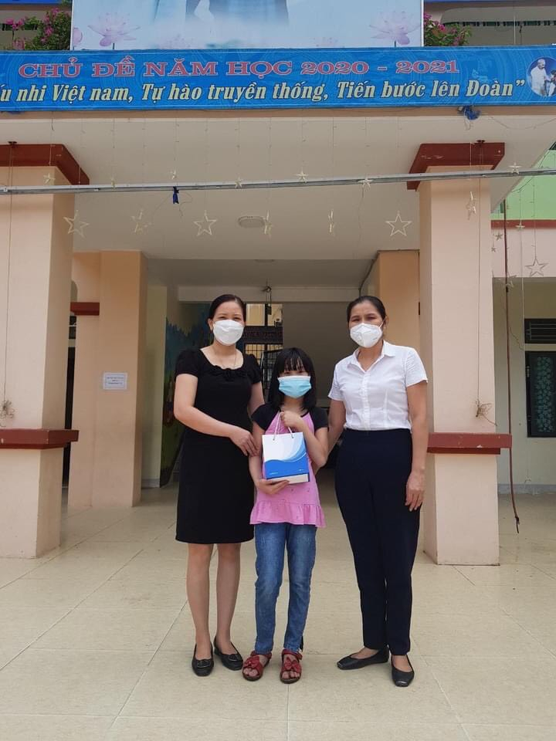
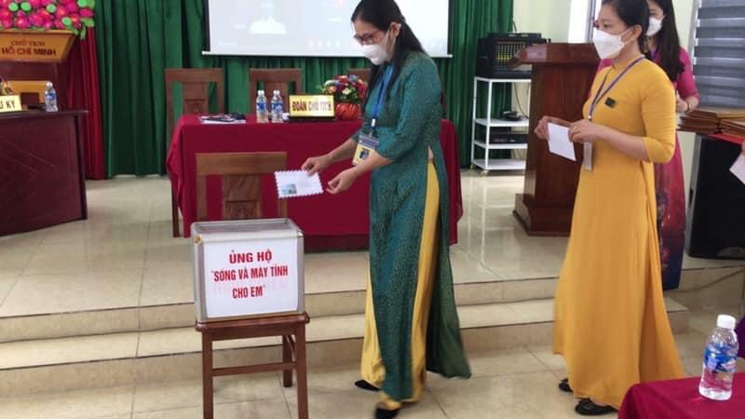
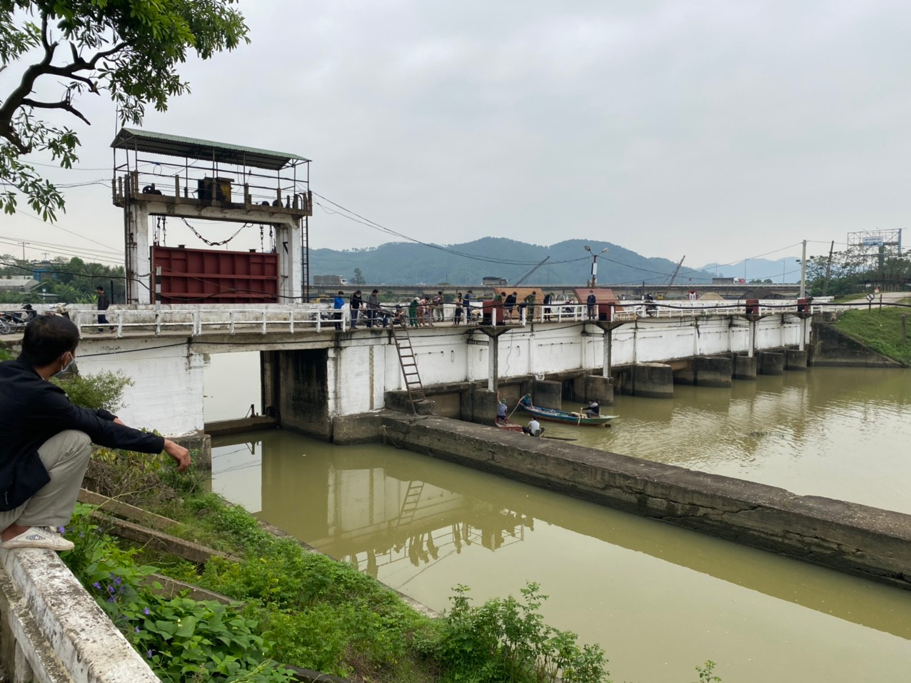
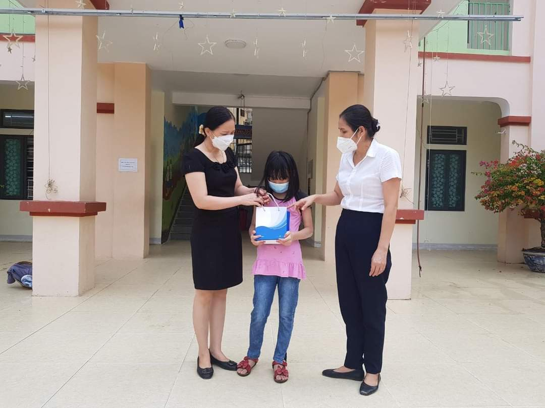
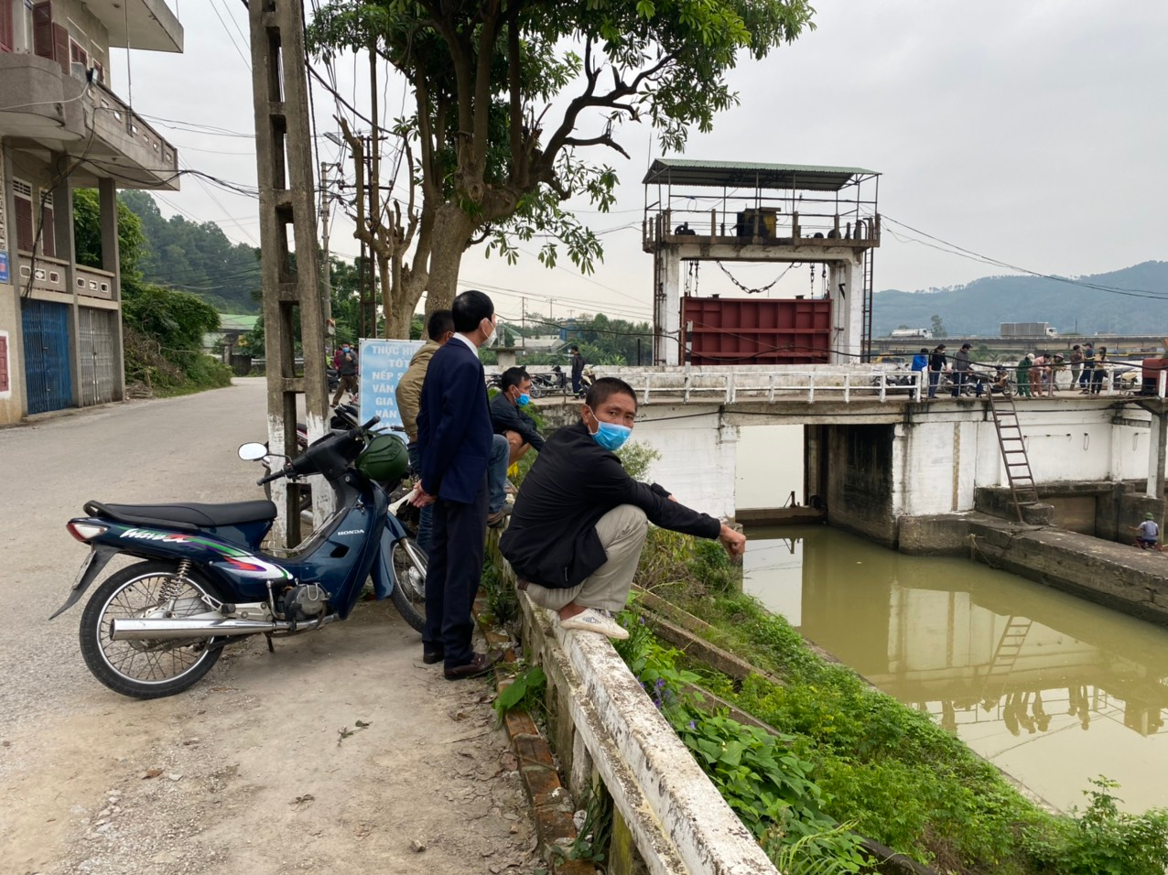
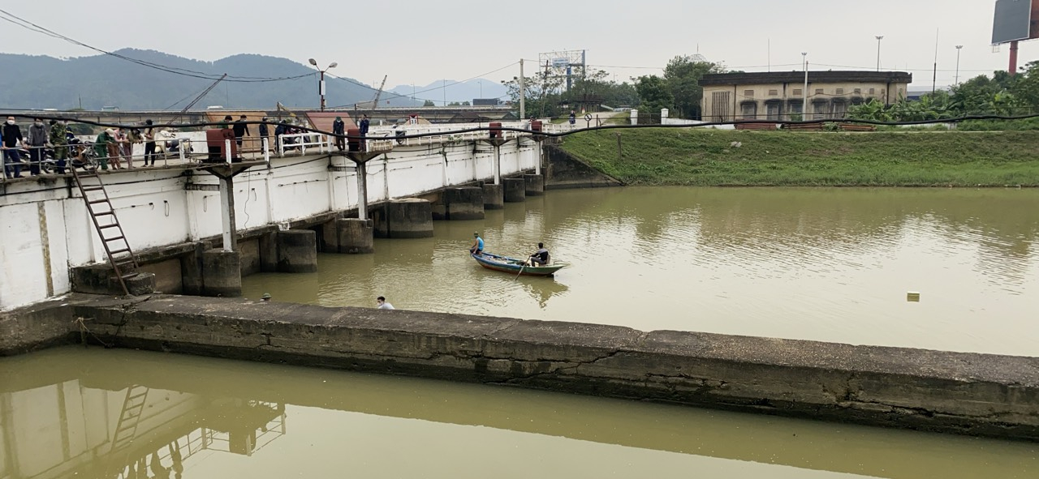

Slide 39
Em hãy kể những việc làm thể hiện việc chia sẻ vui buồn cùng bạn?

Slide 40


